Slide 1
Bài 5: Biến ngẫu nhiên

Slide 2
NỘI DUNG CHÍNH
Biến ngẫu nhiên là gì?
Quy luật phân phối xác suất và các đặc trưng cơ bản
Phân phối nhị thức
Phân phối chuẩn

Slide 3
Mục tiêu
Hiểu biến ngẫu nhiên là gì.
Các khái niệm cơ bản liên quan.
Biết và hiểu một số ứng dụng của biến ngẫu nhiên.
Áp dụng được kiến thức về biến ngẫu nhiên vào giải quyết một số vấn đề đơn giản.

Slide 4
Tình huống
Bạn An có 3 triệu tiền tiết kiệm và quyết định dùng nó để “đầu tư” chơi sổ xố.
Nếu mỗi ngày bạn An mua một vé số giá 50 nghìn. Hỏi khoảng bao lâu bạn ấy mất hết số tiền trên?
Liệu có cách chơi sổ xố có lãi?

Slide 5
Học biến ngẫu nhiên giúp gì cho bạn?
Với các khái niệm cơ bản về biến ngẫu nhiên, ta sẽ trả lời được những câu hỏi trên.
Ta sẽ thấy:
+ về mặt lâu dài, lỗ bao nhiêu?
+ các phương án chơi khác nhau có giúp thay đổi lỗ hay không?
+ mức độ “mạo hiểm” của các phương án ra sao?

Slide 6
Học biến ngẫu nhiên giúp gì cho bạn?
giúp ta có cái nhìn dài hạn về một quá trình thay đổi.
so sánh các lựa chọn để tìm hướng đi phù hợp với “khẩu vị” chiến lược của mình.
Một ví dụ về Startup ở giữa chương sẽ giúp hình dung rõ hơn điều này.

Slide 7
Câu hỏi tình huống
Giả sử bạn phải trả lời một đề kiểm tra trắc nghiệm môn Logic gồm 24 câu hỏi, mỗi câu đúng được 0.5, sai bị trừ 0.2.
Nếu gặp một câu, bạn không biết đáp án nào đúng và không loại trừ được đáp án nào. Bạn có nên trả lời ngẫu nhiên?
Cũng như trên, nhưng bạn loại được một đáp án?

Slide 8
Học biến ngẫu nhiên giúp gì cho bạn?
Trong tình huống trên, việc tính giá trị trung bình sẽ giúp bạn ra quyết định có nên chọn ngẫu nhiên hay không.
➔ Các đặc trưng của biến ngẫu nhiên đôi khi giúp ta những thông tin hữu ích khi ra quyết định, đặc biệt là đối những việc mà ta có cơ hội lặp lại nhiều lần.

Slide 9
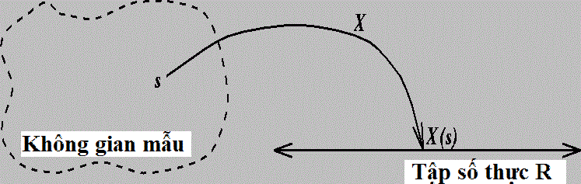
Biến ngẫu nhiên là gì?
Gọi Ω là không gian mẫu của một phép thử ngẫu nhiên.
Việc gán mỗi phần tử của Ω với một số theo một quy tắc nào đó cho ta một biến ngẫu nhiên.
Ω

Slide 10
Ví dụ
X là số xe đi qua đường Nguyễn Xiển trong một ngày được chọn ngẫu nhiên
Tung một xúc xắc hai lần. Gọi X là số mặt S xuất hiện trong hai lần tung
X là biến ngẫu nhiên
Chọn một thời điểm ngẫu nhiên trong ngày, gọi X là giá một lượng vàng lúc đó.
Gọi ngẫu nhiên một bạn trong lớp này. Gọi X là cân nặng của bạn ấy.

Slide 11
Trong các ví dụ trên, 2 trường hợp đầu là biến ngẫu nhiên rời rạc, 2 trường hợp sau là liên tục
Phân loại biến ngẫu nhiên
X rời rạc: giá trị của X không phủ được một khoảng của R
X liên tục: giá trị của X có khả năng phủ được một khoảng của R

Slide 12
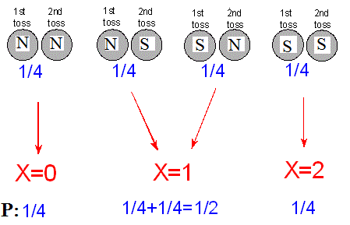
Phân phối xác xuất của biến ngẫu nhiên rời rạc
Tung một xúc xắc hai lần. Gọi X là số mặt S xuất hiện trong hai lần tung. X có thể mang giá trị nào? Xác suất của mỗi trường hợp?
X | 0 | 1 | 2
P | ¼ | ½ | ¼
Bảng trên được gọi là bảng phân phối xác suất của X
0.50
0.25
Xác suất
0 1 2 X

Slide 13
Phân phối xác suất của biến ngâu nhiên rời rạc
Ta nói ta có phân phối xác suất của biến ngẫu nhiên của X, nếu ta biết tất cả các giá trị của X và xác suất tương ứng của chúng (thường cho bởi công thức, bảng)
X | x1 | x2 | … | xn
P | P1 | P2 | … | Pn
Trong đó: Pi thuộc đoạn [0,1], i=1, 2, …, n
P1 + P2 +….+ Pn = 1

Slide 14
Kì vọng của biến ngẫu nhiên rời rạc
Giả sử X là biến ngẫu nhiên có phân phối xác suất:
X | x1 | x2 | … | xn
P | P1 | P2 | … | Pn
Khi đó, giá trị kì vọng (Expected Value) của X là:
Phương sai và độ lệch chuẩn của X là:

Slide 15
Ví dụ
Tung một xúc xắc hai lần. Gọi X là số mặt S xuất hiện trong hai lần tung. Tính kì vọng và phương sai của X
X | 0 | 1 | 2
P | ¼ | ½ | ¼
Ta có

Slide 16
Ý nghĩa của E(X), V(X)
Giả sử bạn mua một số đề 50 nghìn. Gọi X là biến ngẫu nhiên chỉ lợi nhuận. Tính E(X).
X | -50 | 3450
P | 0.99 | 0.01
Ý nghĩa của E(X) có thể hiểu ở hai khía cạnh sau:
Nếu bạn mua rất nhiều lần với 50 nghìn thì trung bình mỗi lần bạn mất 15 nghìn.
Nếu xã hội có rất nhiều người chơi với 50 nghìn thì trung bình mỗi người mất 15 nghìn.

Slide 17
Ý nghĩa của E(X), V(X)
Ta thay đổi cách chơi như sau: 50 nghìn ta sẽ phân bổ mua đều các số từ 00 đến 49, mỗi số 1 nghìn. Gọi Y là lợi nhuận. Tính E(Y), V(Y), V(X). Ta rút ra được nhận xét gì?
X | -50 | 3450
P | 0.99 | 0.01
Y | -50 | 20
P | 0.5 | 0.5
Ta thấy rằng E(X)=E(Y), V(X)>V(Y).

Slide 18
Ý nghĩa của E(X), V(X)
E(X)=E(Y) cho ta thấy, về mặt lâu dài, việc chơi theo hai chiến lược trên là đều dẫn tới lỗ trung bình mỗi lần 15 nghìn.
V(X)>V(Y) cho ta thấy chiến lược đầu là mạo hiểm hơn so với chiến lược thứ hai.
Chiến lược đầu phù hợp với những ai ưu mạo hiểm, trong khi chiến lược sau thì ổn định hơn, phù hợp với những người chơi thận trọng.
Trong những chiến lược kinh doanh cùng lợi nhuận kì vọng, chiến lược ứng với phương sai lớn hơn nghĩa rằng nó mạo hiểm hơn.

Slide 19
Thảo luận giải quyết bài toán tình huống
Bạn An có 3 triệu tiền tiết kiệm và quyết định dùng nó để “đầu tư” chơi sổ xố.
Nếu mỗi ngày bạn An mua một số 50 nghìn. Hỏi khoảng bao lâu bạn ấy mất hết số tiền trên?
Liệu có cách chơi đề có lãi?

Slide 20
Thảo luận giải quyết bài toán tình huống
Giả sử bạn phải trả lời một đề kiểm tra trắc nghiệm môn Logic gồm 24 câu hỏi, mỗi câu đúng được 0.5, sai bị trừ 0.2.
Nếu gặp một câu, bạn không biết đáp án nào đúng và không loại trừ được đáp án nào. Bạn có nên trả lời ngẫu nhiên?
Cũng như trên, nhưng bạn loại được một đáp án?

Slide 21
Gợi ý lời giải tình huống
Gọi X là số điểm đạt được khi trả lời câu hỏi. Hãy lập bảng phân phối và tính E(X). Nếu E(X)>0 thì có nghĩa là ta nên chọn đáp án ngẫu nhiên, ngược lại thì không.

Slide 22
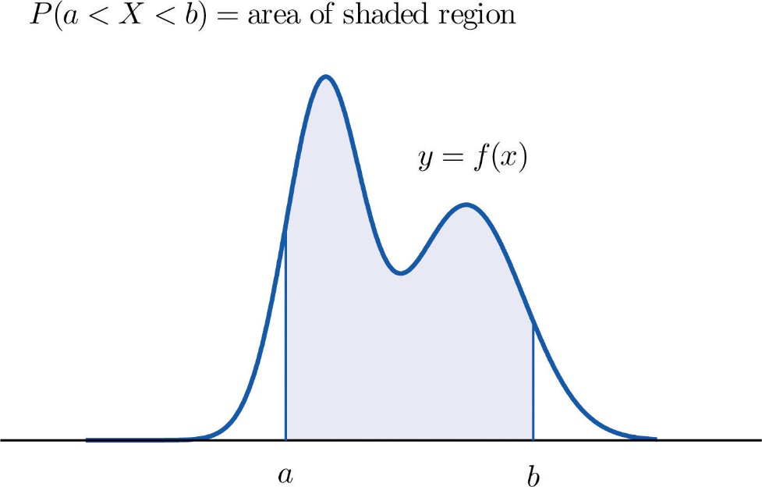
Phân phối xác suất của biến ngẫu nhiên liên tục
Phân phối xác suất của một biến ngẫu nhiên liên tục X được mô tả qua dạng P(a<X<b).
Mỗi một biến ngẫu nhiên liên tục được đặc trưng bởi một hàm mật độ xác suất f(x) sao cho:
1. f(x) là không âm với mọi x
2. Diện tích giới hạn bởi đồ thị y=f(x) với trục hoành là 1.
3. P(a<X<b) là phần bôi màu trong hình vẽ.

Slide 23
Kì vọng và phương sai của biến ngẫu nhiên liên tục

Slide 24
Thảo luận: Nên lựa chọn phương án nào?
Một người đang phân tích hai kết hoạch lập startup và sau đó nhượng quyền với thông tin như sau:
Startup 1: Nếu thành công, với khoản đầu tư 15K $ sẽ mang lại 47.5K $ khi nhượng lại, nếu thất bại, việc thanh lí vớt lại 10K $. Đã có 5000 startup như thế và số thành công lên tới 2000.
Startup 2: Nếu thành công, với khoản đầu tư 15K $ sẽ mang lại 100K $ khi nhượng lại, nếu thất bại, việc thanh lí vớt lại 5K $. Đã có 2000 startup như thế và số thành công là 400.

Slide 25
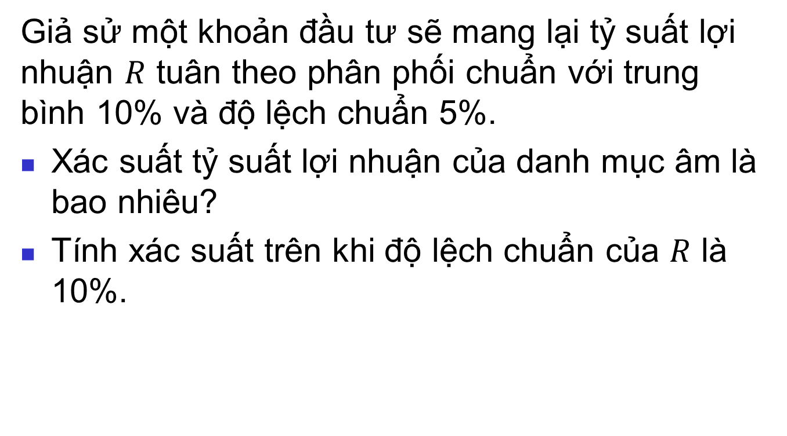
Ví dụ
Giả sử một khoản đầu tư sẽ mang lại tỷ suất lợi nhuận $R$ tuân theo phân phối chuẩn với trung bình 10% và độ lệch chuẩn 5%.
Xác suất tỷ suất lợi nhuận của danh mục âm là bao nhiêu?
Tính xác suất trên khi độ lệch chuẩn của $R$ là 10%.

